Slide 1
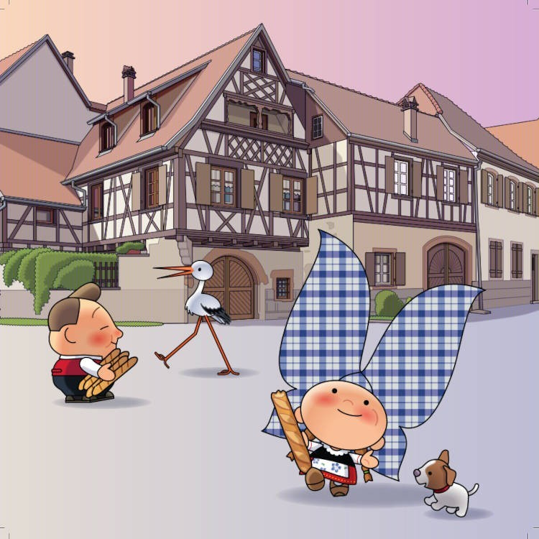


Villes et villages
Photos prises par un amoureux
du patrimoine ancien
pour le plaisir de partager
Gougenheim
Koetzingue
L’œil de chaque photographe
mérite son détour
Patrimoine D’ Alsace

Slide 2



Gougenheim
Situé à égale distance entre Strasbourg, Haguenau, Molsheim et Saverne,
Gougenheim est un village de quelque 560 habitants est un
point de chute intéressant pour quiconque souhaite découvrir la capitale européenne et les charmes de l'Alsace du Nord.
La faible circulation automobile incite le promeneur à prendre le temps d'admirer les fermes typiques du Kochersberg avec leurs porches, leurs colombages et autres galeries ou balcons, fleuris de géraniums jusqu'en novembre, ainsi que la chapelle
Saint Laurent aux multiples attraits pittoresques.
Des promenades à pied ou à VTT débouchent sur une vue panoramique sur la plaine d'Alsace, les Vosges et la Forêt Noire.
Et, ce qui ne gâche rien, le vignoble alsacien et la route des vins ne sont qu’à quelques minutes !!!

Slide 3
La Communauté de Communes du Kochersberg en collaboration avec des passionnés d'histoire de Gougenheim, a réalisé un parcours touristique à travers notre charmant village, typique
du Kochersberg. Laissez vous guider par la cigogne Hoplà et découvrez le riche patrimoine local.
Ce parcours de 2,2 km, est entièrement praticable par les
personnes à mobilité réduite et est estimé à 1 bonne heure
de marche. A chaque point remarquable se trouve un panneau riche en informations. Le point de départ de ce parcours est
situé sur le parking de l'école, 13 rue de la Forêt.

Slide 4
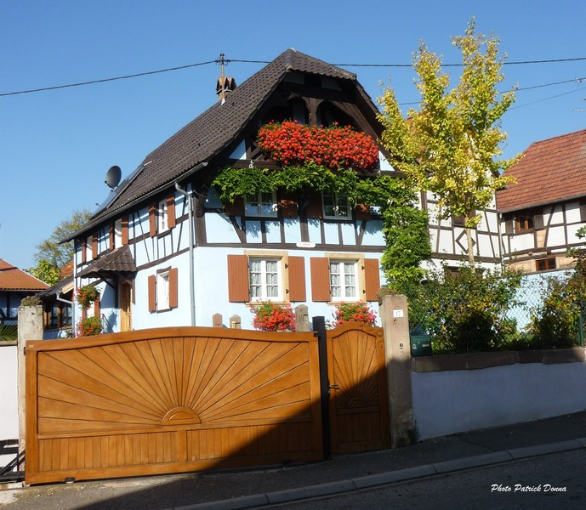

Slide 5
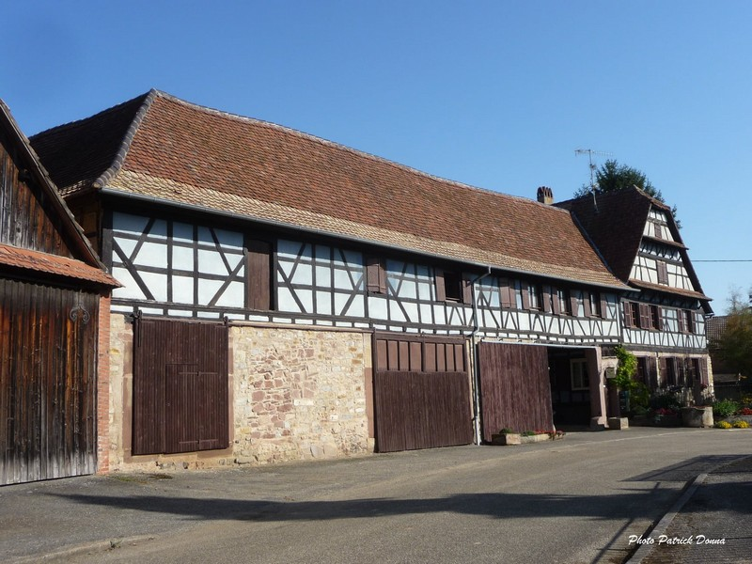

Slide 6
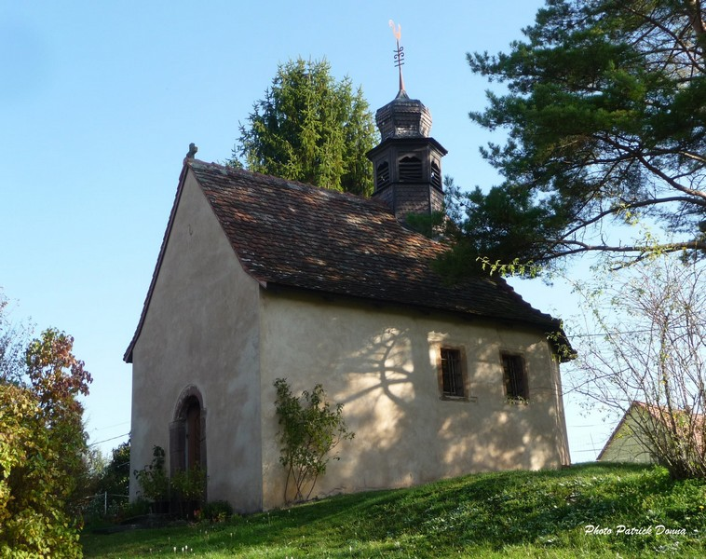

Slide 7
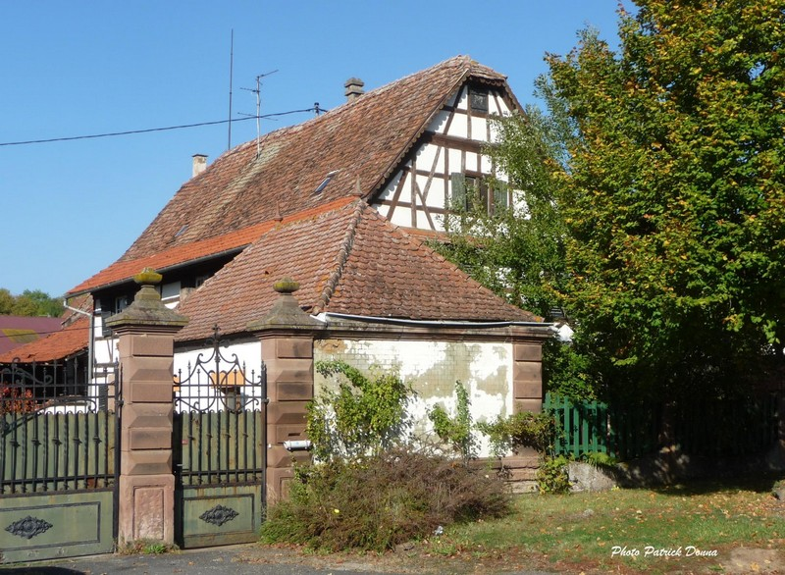

Slide 8
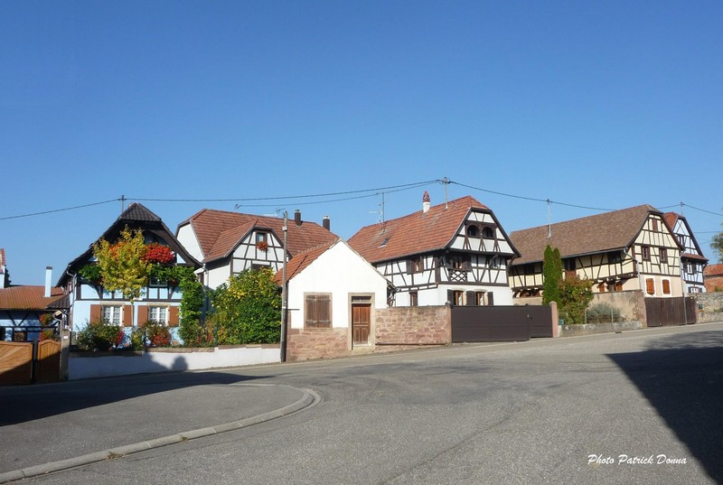

Slide 9
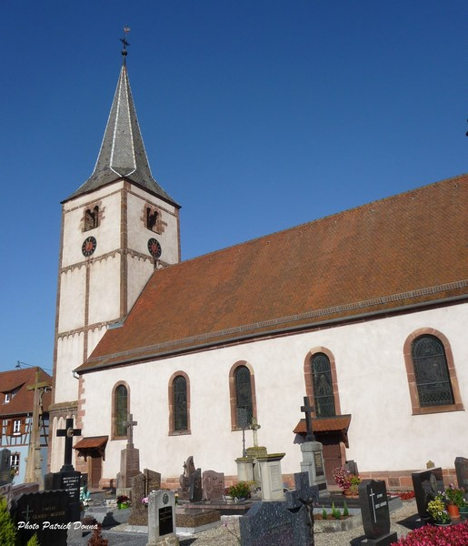

Slide 10
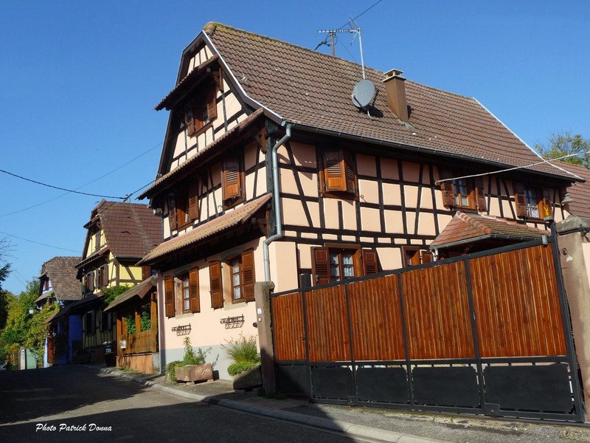

Slide 11
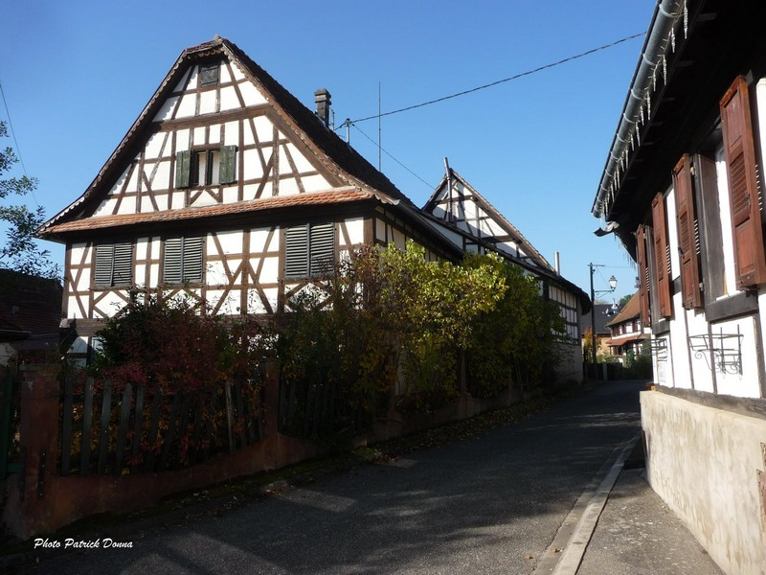

Slide 12
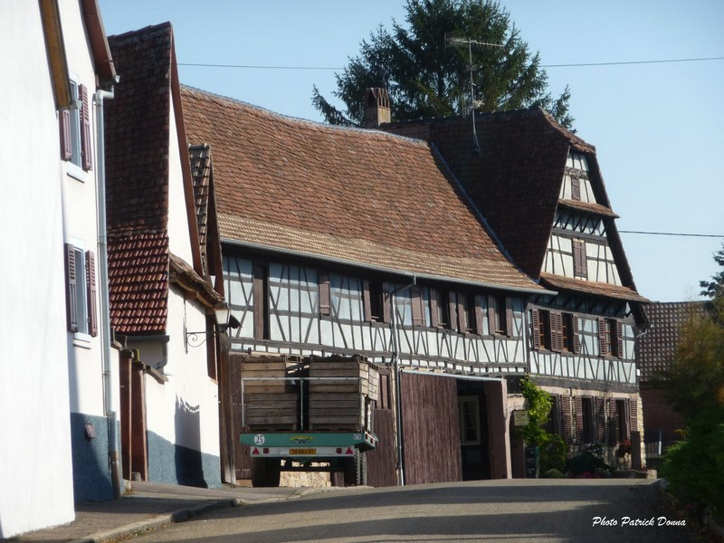

Slide 13
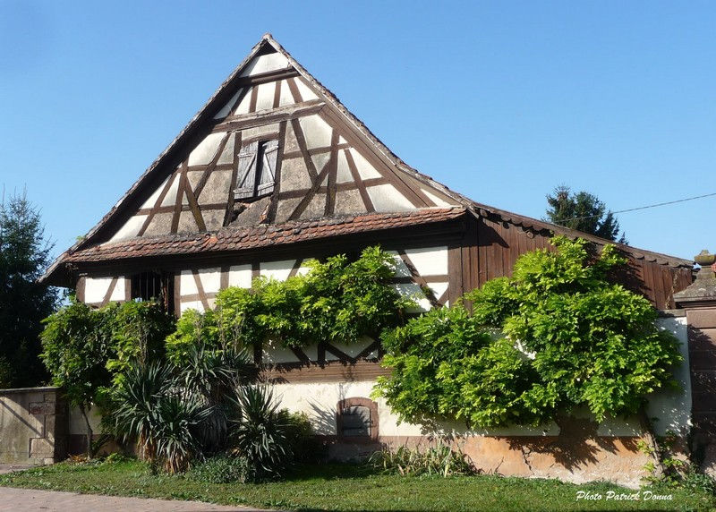

Slide 14
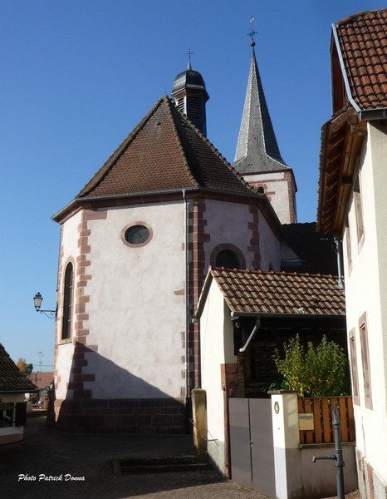

Slide 15
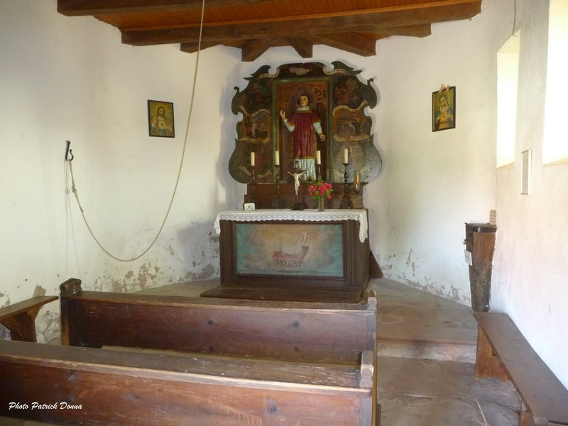

Slide 16
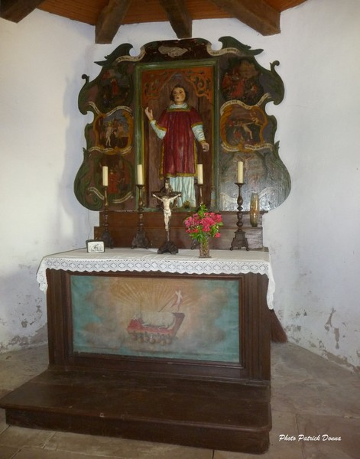

Slide 17
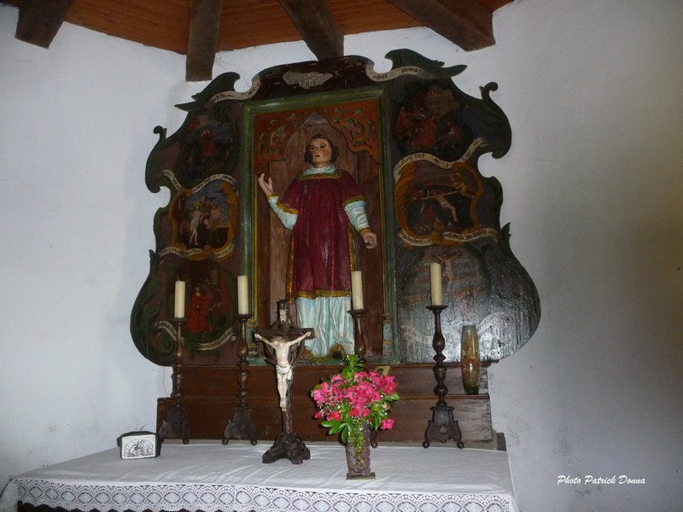

Slide 18
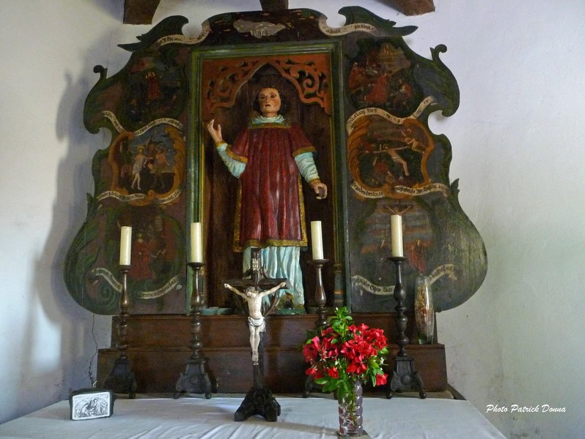

Slide 19
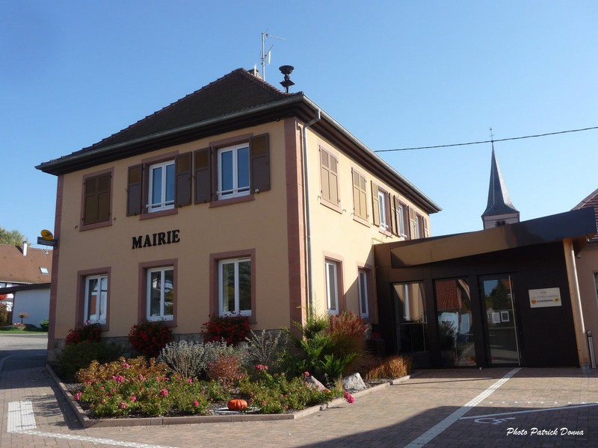

Slide 20
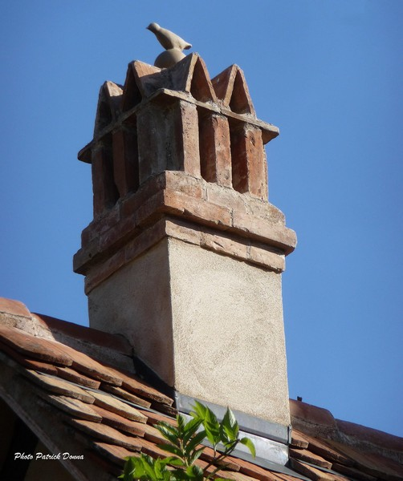

Slide 21
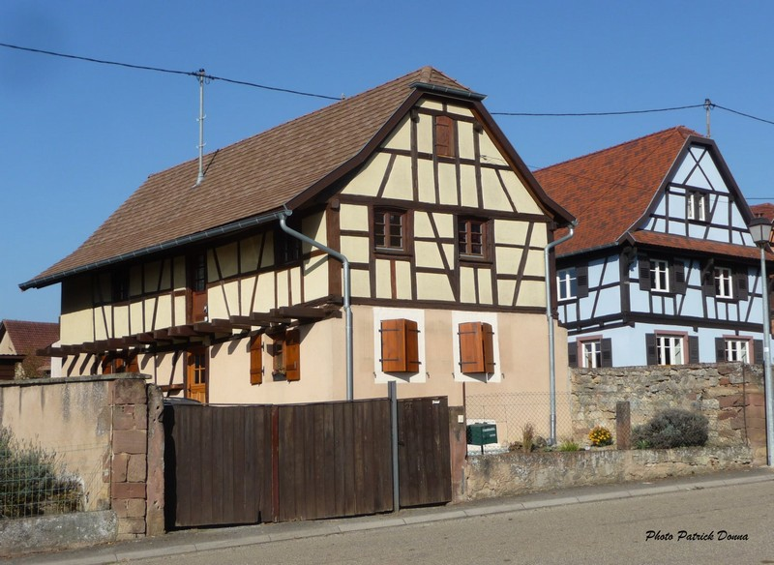

Slide 22
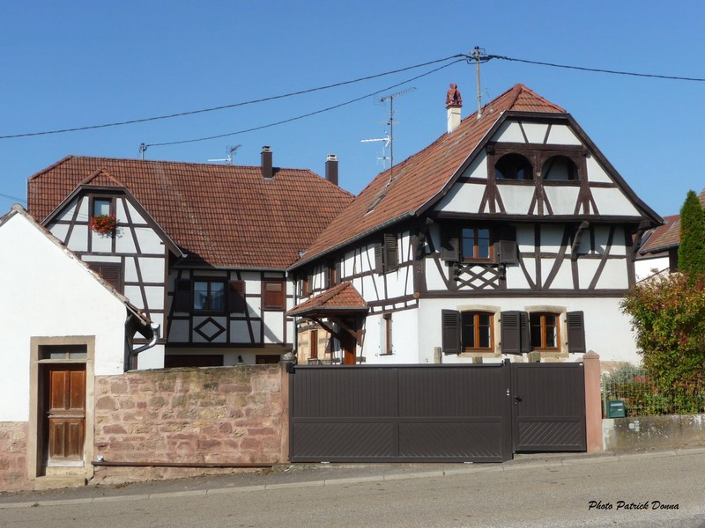

Slide 23
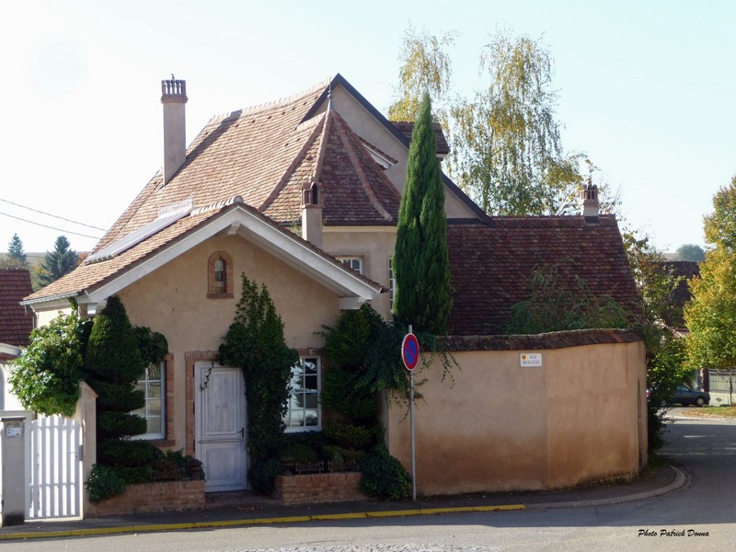

Slide 24
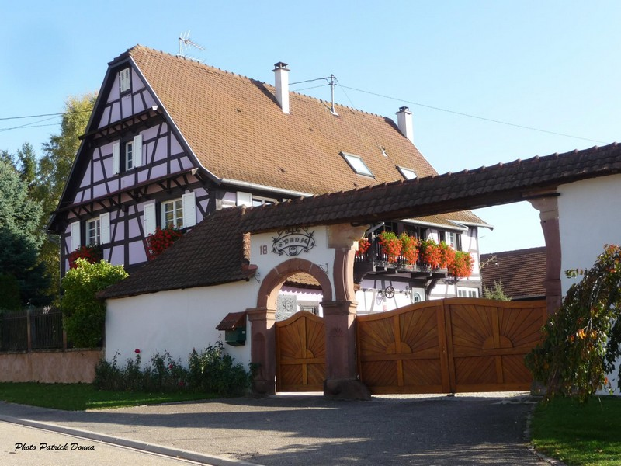

Slide 25
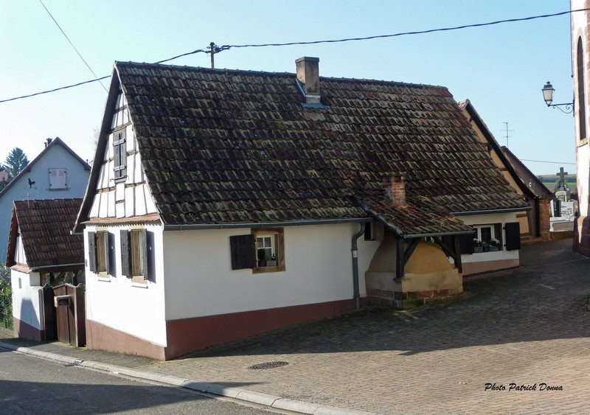

Slide 26
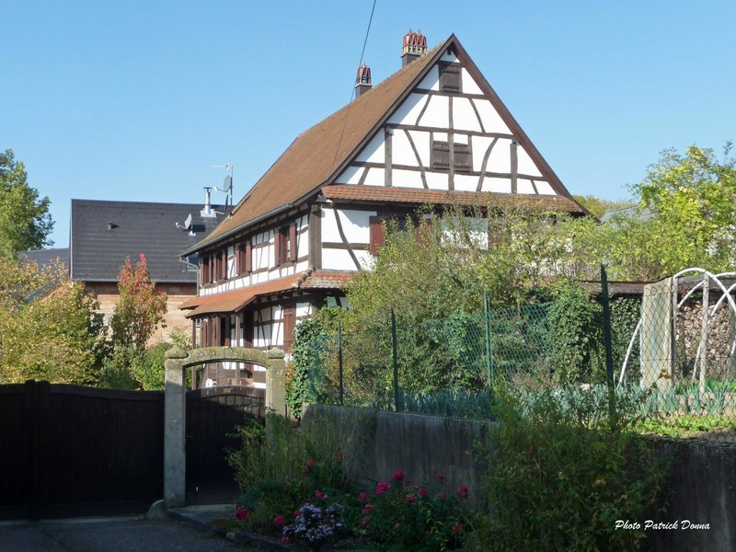

Slide 27
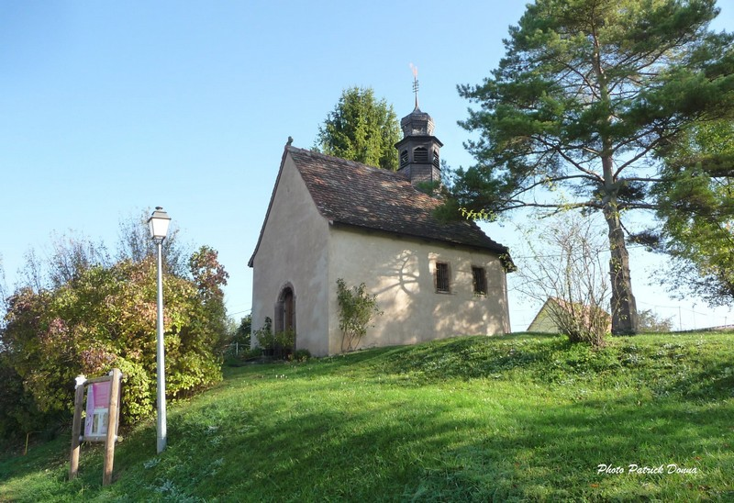

Slide 28
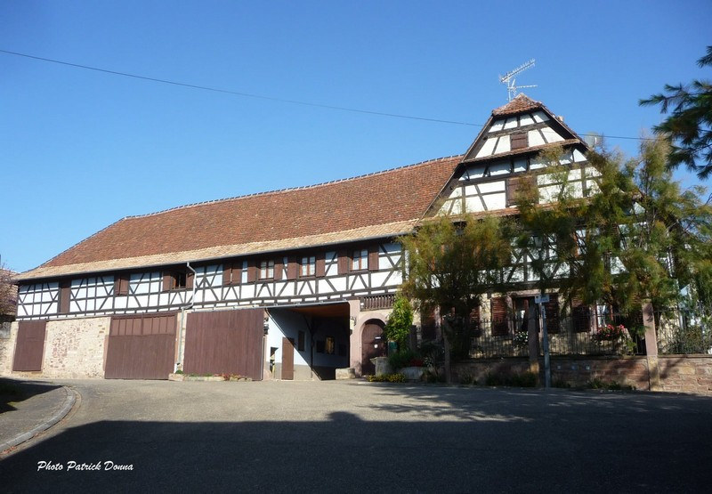

Slide 29
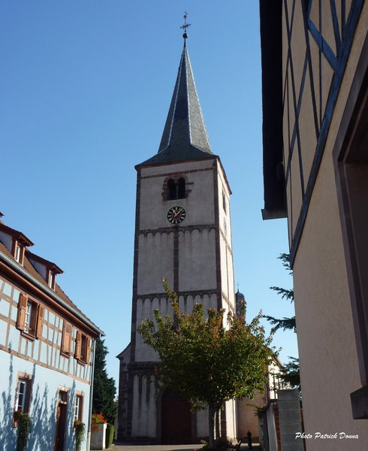

Slide 30

Koetzingue
Kœtzingue est une commune situe dans le canton de Sierentz.
Ses armoiries représentent deux S majuscules entrelacés.
Le passé de Koetzingue se confond avec le temps. Héritière
d'une longue histoire ponctuée de drames (dont la Guerre de
Trente Ans au 17ème siècle) et d'évènements plus heureux, le village peuplé de 630 habitants hérite d'un charme typiquement sundgauvien où l'agriculture côtoie la beauté des maisons et des rues. Nanti d'un blason en "S doublé", le village aligne ses maisons rustiques, (d'elsassischi Fachhieser) qui, grâce à ses habitants, ont survécu et sont particulièrement représentatives de notre biotope rural. L'ancienne maison dîmière (s'Zehnthüs ou s'Dorfhus) est également un remarquable vestige architectural d'histoire. Certaines rues (d'Gasse) sous-titrées en dialecte, impriment le cachet de l'Alsace authentique.

Slide 31
Au centre de notre commune pittoresque, l'église St Léger
est caractérisée par les fonts baptismaux d'inspiration romane
du XIVème siècle. La Mairie-Ecole, quelques calvaires
et de nombreux vestiges complètent le panorama
architectural de la cité.
Flirtant avec le passé, le présent est également là, avec de
belles maisons modernes, des parcs fleuris et des potagers.
Des initiatives communales, des commissions, des associations
et du théâtre. Des idées et des engagements futurs. Et ne
l'oublions pas, un stade de football où l'ASL Koetzingue
a acquis une dimension régionale !......
En enchaînant sur nos futures opérations de biodiversité qui seront implantées dans la commune, notre regard se pose sur
ses acquits de l'histoire : le blason, les rues, les maisons, les colombages, les balcons fleuris, tout ce passé récent ou lointain dont les habitants de Koetzingueen sont légitimement fiers !......!.....

Slide 32
Le village se tient en aval de Rantzwiller, sur le petit ruisseau
du Muhlbach qui échancre le rebord du Sundgau et domine
d'une cinquantaine de mètres la plaine rhénane. Les vergers
qui entourent la commune donnent une impression de calme
et de quiétude. Koetzingue apparaît sous la forme d'un joli quadrilatère formé par ses rues principales..Au cœur du
village s'étend le "Tieffend", lot de verdure,
préservé de toute construction et auquel on accède par
un sentier et par le verger du Dorfhüs.
Kœtzingue est privilégié par rapport à sa situation
géographique. La commune n'est distante que de
15 kilomètres de Bâle, Mulhouse (chef-lieu d'arrondissement)
et Altkirch. Koetzingue est le centre du triangle Mulhouse –
Bâle - Altkirch. La gare la plus proche se trouve à
5 kilomètres (Sierentz).
La commune est située sur la D 21 qui va de Mulhouse à Folgensbourg et sur la D19 bis qui va d'Altkirch à Kembs.

Slide 33
A l'approche de Koetzingue, le long des vallons tranquilles
et par-dessus les collines, la vue est magnifique :
- à l'Est se dresse la barre interminable de la Foret Noire
- au Sud se dessine la ligne du Jura
et par temps très clair, on peut apercevoir la Jungfrau,
massif des Alpes Suisses.
Pour voir les Vosges, il faut grimper dans le vignoble
du Homberg, endroit superbe au milieu des bois.
Les altitudes varient entre 292 mètres
(point le plus bas du village) et 353 mètres au Homberg.
Le clocher apparait de loin et de par sa forme, tranche
avec les maisons anciennes du village. En effet, l'Eglise
Saint Léger date de 1862.
Koetzingue est remarquable par le nombre de maisons
anciennes. A l'entrée du village s'élève une vieille maison
dimière solidement bâtie avec d'énormes pierres d'angle
et des murs épais datant du 16eme siècle. Les fenêtres à
meneaux tripartites lui donnent un caractère particulier.

Slide 34
Dans la partie haute du village se trouvent deux maisons
lui ressemblant qui appartenaient vraisemblablement à
l'évêché de Bâle, lequel avait une cour colongère
à Koetzingue.
Les maisons à colombage avec galeries en bois et les
imposantes maisons en pierre, construites par nos aïeux,
qui ont toujours su conserver une unité traditionnelle et harmonieuse dans les formes, occupent le centre du village
et contrastent singulièrement avec les nouvelles constructions
qui les encerclent.
La plus ancienne mention écrite du village se trouve dans
la charte du pape Alexandre III, charte date entre 1166 et 1179. Dans cette charte, le pape charge l'évêque de Bale de prononcer l'excommunication de plusieurs ennemis de l'évêché Saint Alban.

Slide 35
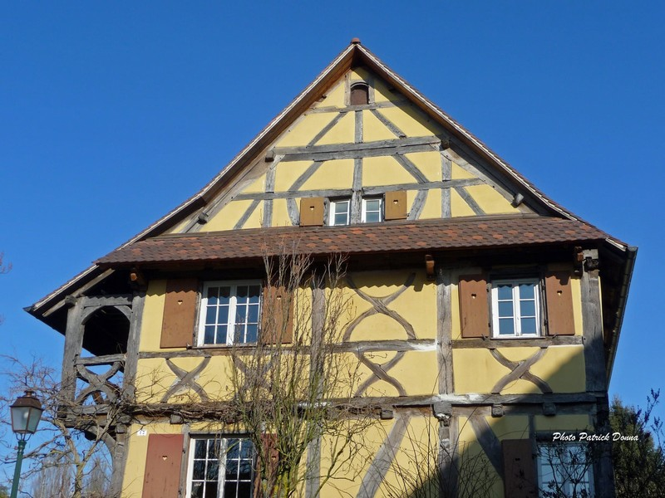

Slide 36
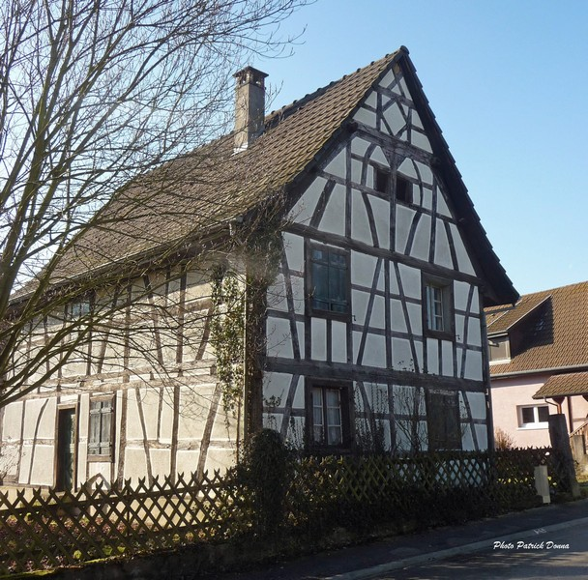

Slide 37
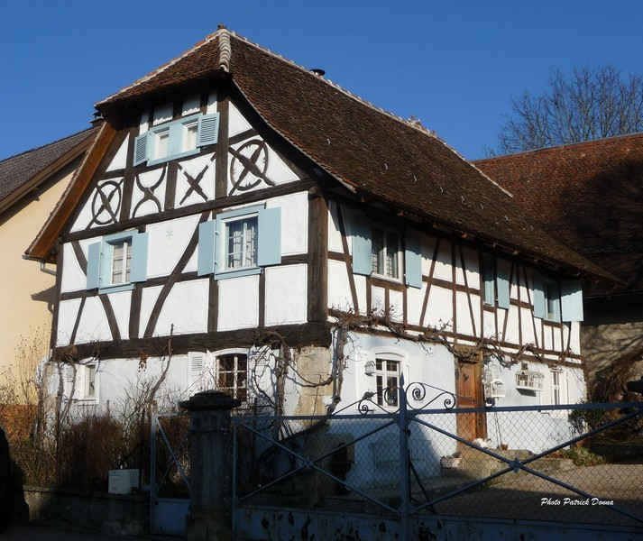

Slide 38
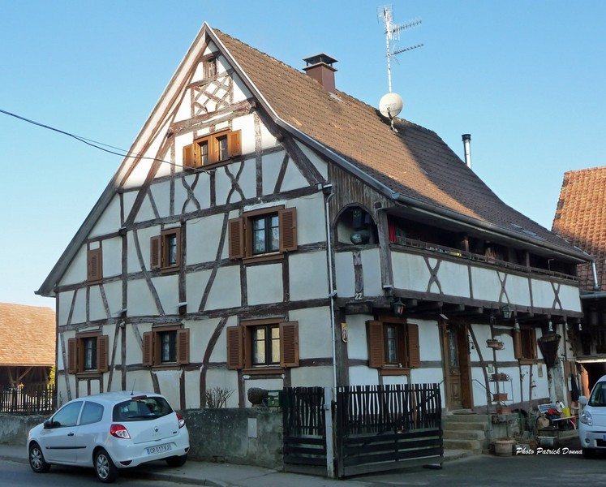

Slide 39
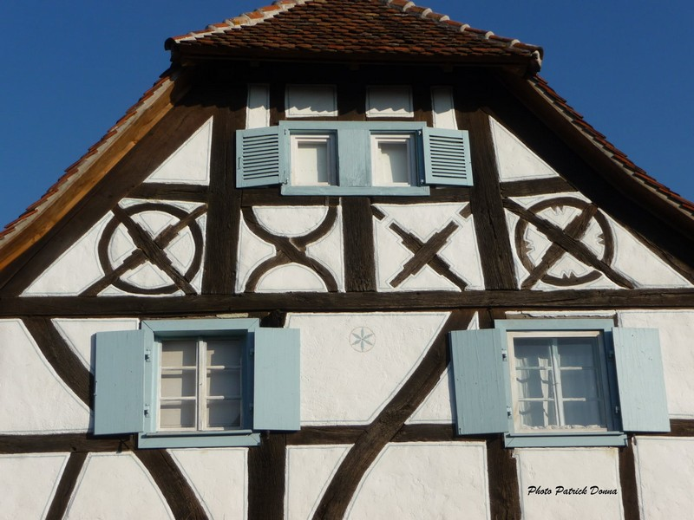

Slide 40
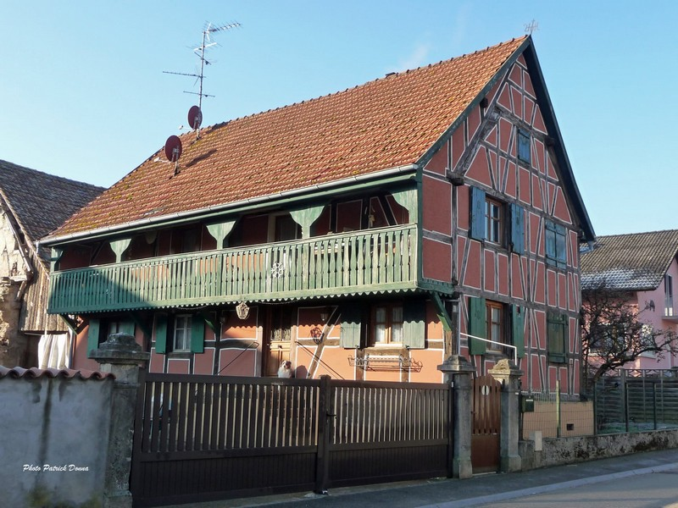

Slide 41
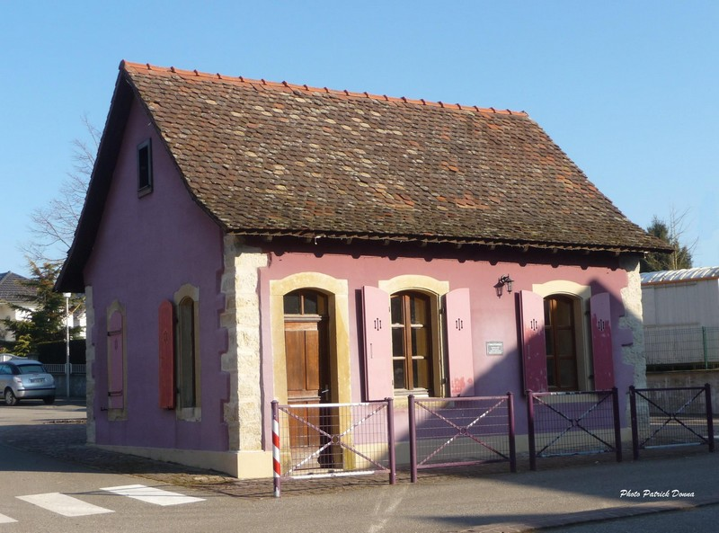

Slide 42
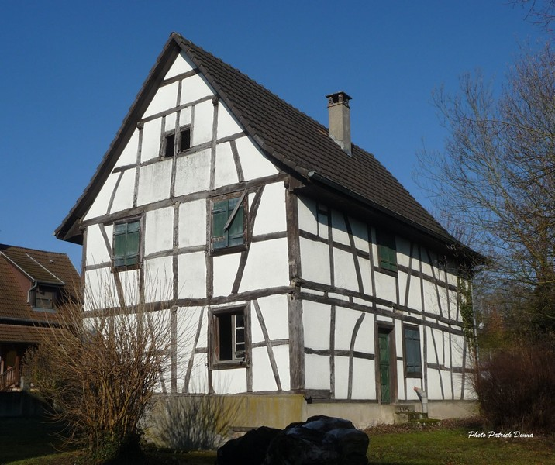

Slide 43
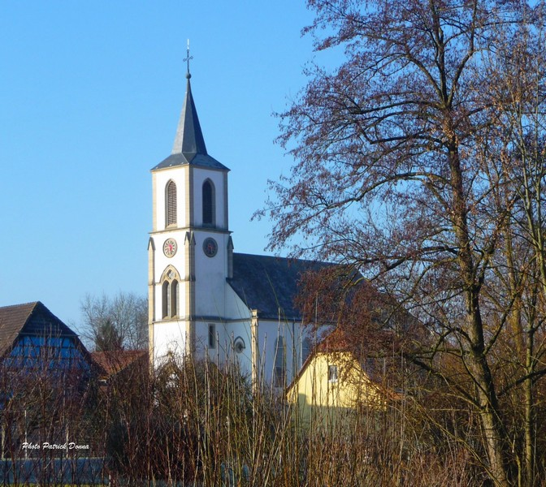

Slide 44
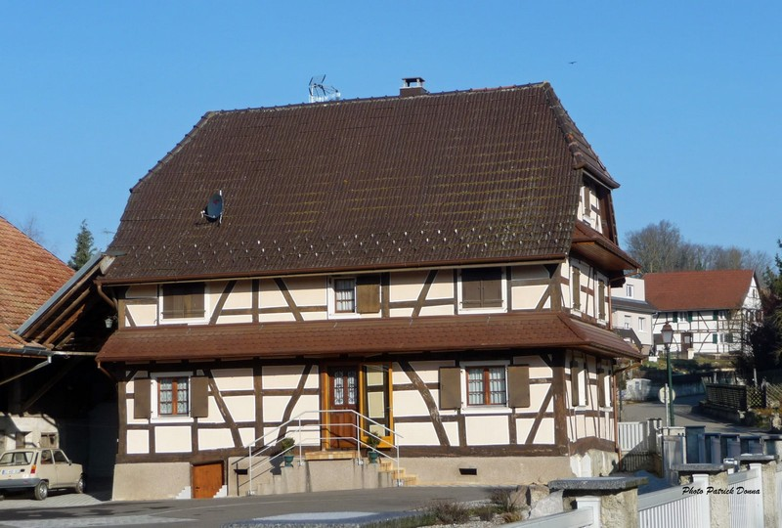

Slide 45
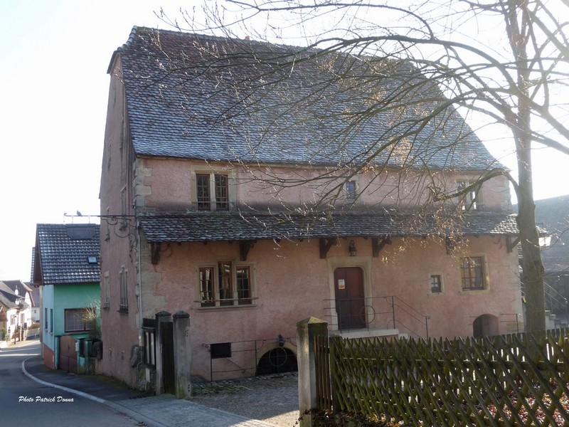

Slide 46
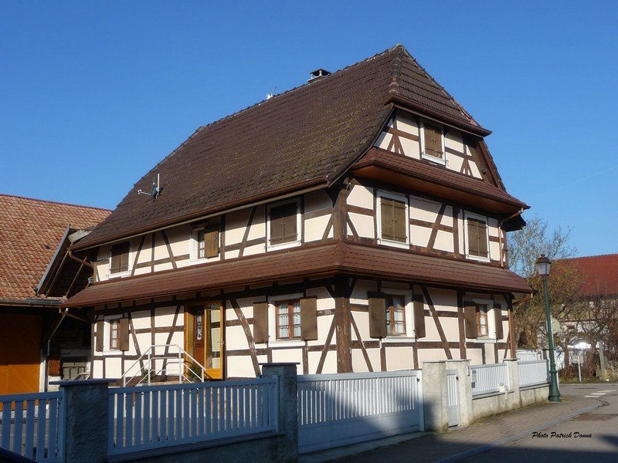

Slide 47
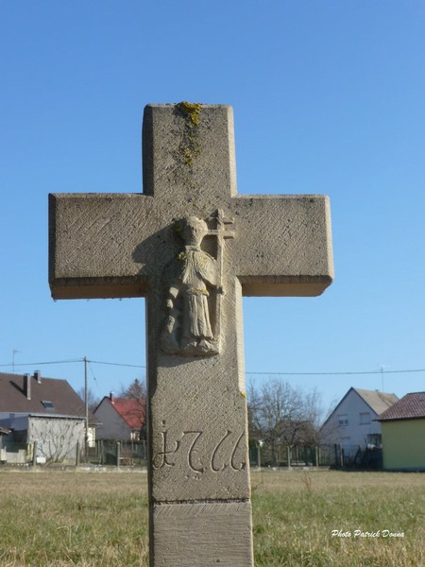

Slide 48
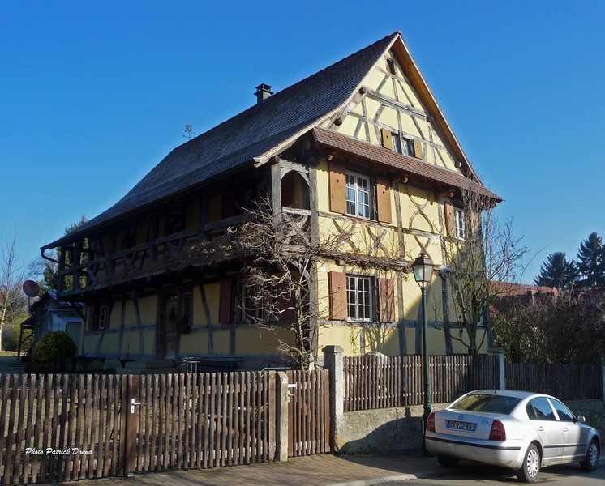

Slide 49
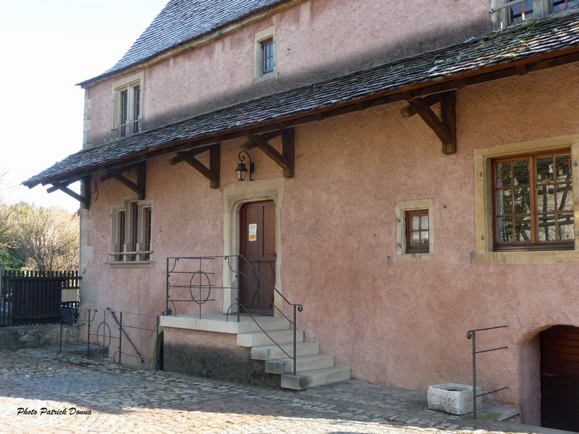

Slide 50
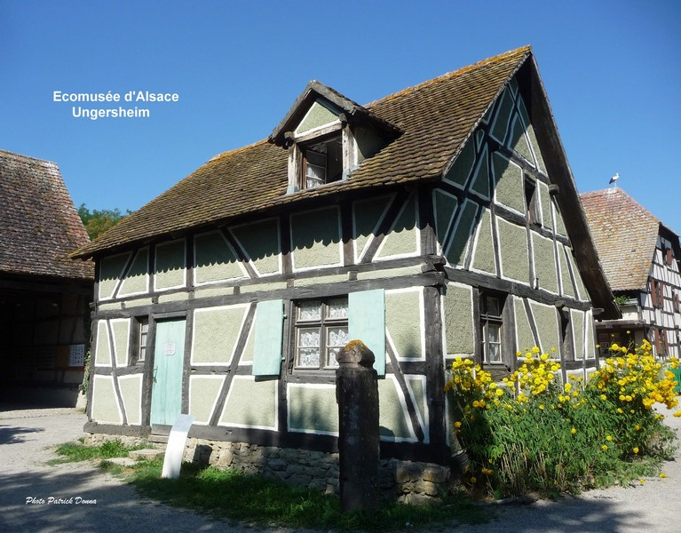

Slide 51
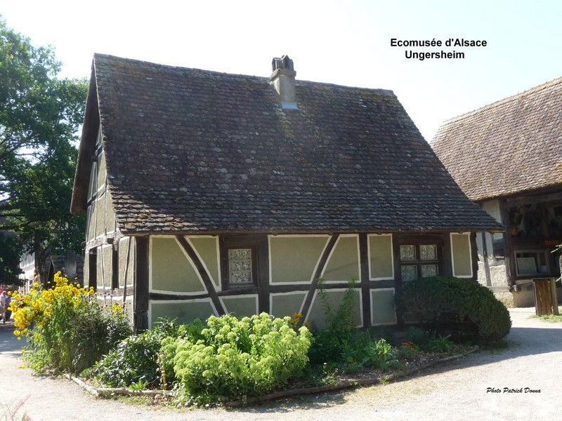

Slide 52
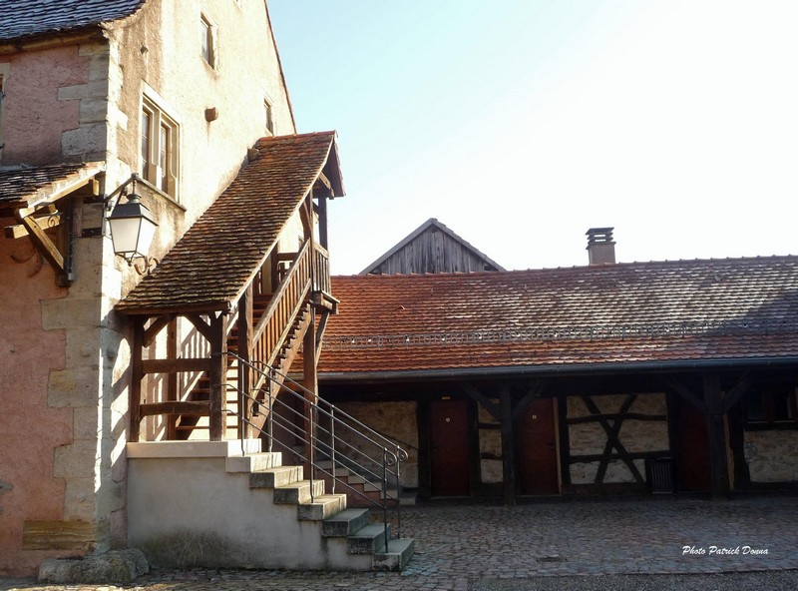

Slide 53
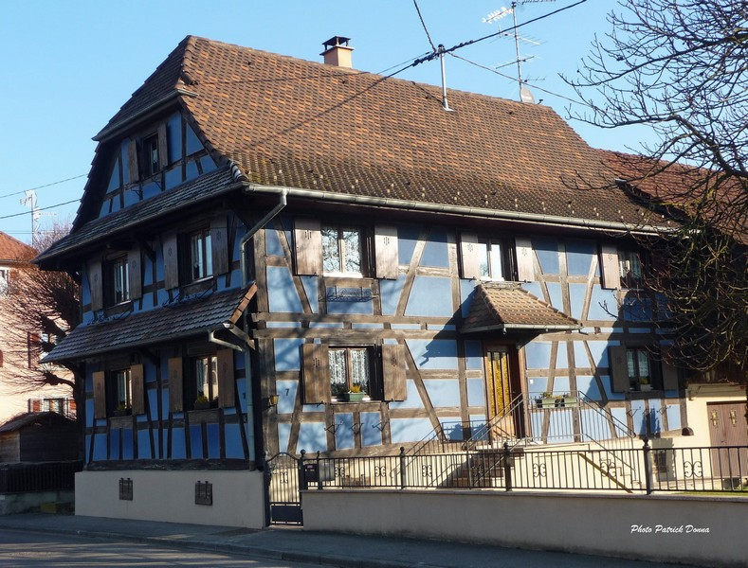

Slide 54
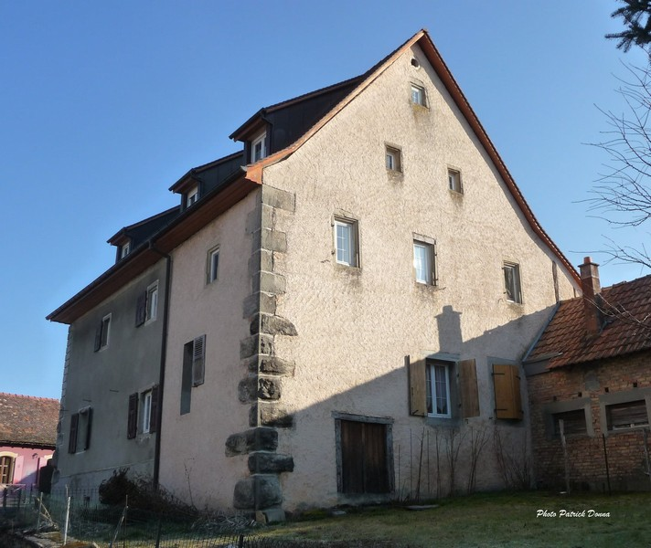

Slide 55
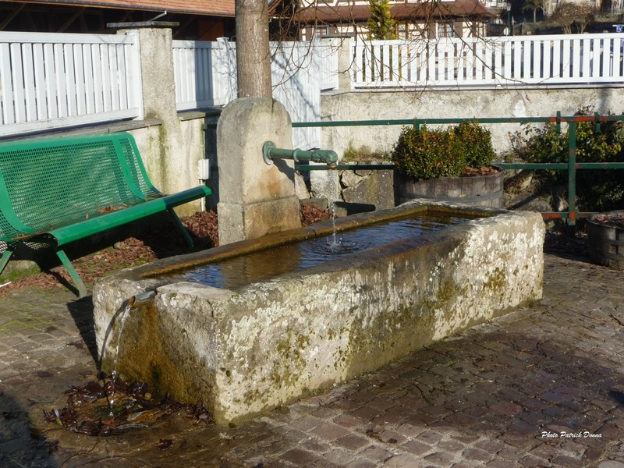

Slide 56
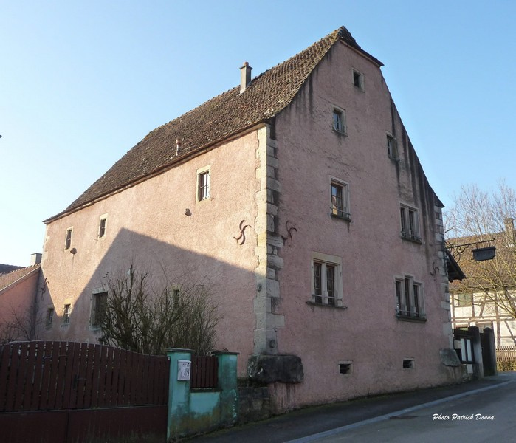

Slide 57
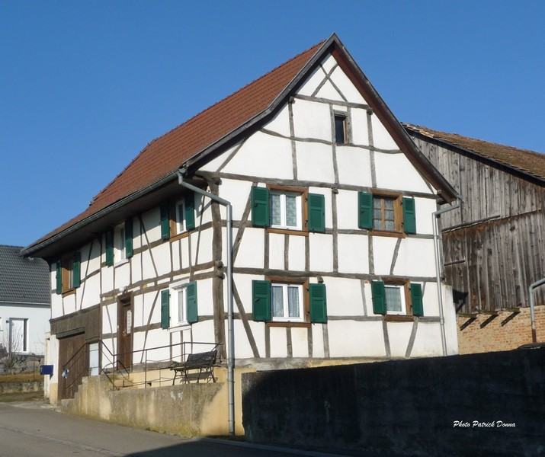

Slide 58


Slide 59


Slide 60


Slide 61


Slide 62






Musique traditionnelle
Internet
2699
Création

